Slide 1
UNIVERSIDAD TECNOLOGICA NACIONAL FACULTAD REGIONAL RECONQUISTA LICENCIATURA EN ADMINISTRACION RURAL CATEDRA DE INSTALACIONES Y MAQUINAS AGRICOLAS

Slide 2
INSTALACIONES Y MAQUINAS AGRICOLAS
INTRODUCCION:
Qué es la Licenciatura en Administración Rural
“Es una carrera que tiene por objeto el estudio de los factores o variables que intervienen en la producción agropecuaria y la integración adecuada de las mismas a efectos de utilizarlas convenientemente en el proceso productivo para lograr eficiencia.”
Ubicación de la materia dentro del contexto de la carrera

Slide 3
El objetivo básico es económico
Producimos un Licenciado en Administración Rural
Para lograr esto, la Licenciatura se basa en las distintas disciplinas científicas, como lo son cada una de las materias que se estudian durante la carrera, abarcando las Ciencias Agronómicas, las ciencias veterinarias y las ciencias económicas.
Podemos comparar la Licenciatura en administración Rural con un motor, en el cual, cada una de las piezas del mismo, son cada una de las materias que se estudian.
La integración correcta de esas piezas y la puesta a punto, hacen funcionar correctamente el motor, o sea la Empresa Agropecuaria.

Slide 4
La producción agropecuaria es una forma de producir ganancias, es un negocio. Hay que producir lo más posible, con el menor costo y con mayor beneficio, teniendo en cuenta los aspectos sociales y ambientales, para que el sistema sea sostenible.
Podemos decir que con los conocimientos que se adquieren con el estudio de la Licenciatura en Administración Rural, nos capacita convenientemente para integrar en forma correcta los RECURSOS NATURALES, los RECURSOS ECONOMICOS, los RECURSOS FINANCIEROS, los RECURSOS HUMANOS y toda la INFORMACION BASICA DISPONIBLE para el acto productivo de la empresa agropecuaria.

Slide 5
Básicamente el papel del Administrador rural es el de dirigir una empresa agropecuaria u orientarla para lograr eficiencia, que se traduce en obtener márgenes positivos de rentabilidad, pero siempre respetando el medio ecológico donde se desarrolla la actividad.
La materia que nosotros dictamos es el estudio de las Instalaciones Y Máquinas Agrícolas, como parte integrante de la carrera.
Qué son las maquinarias Agrícolas?
“Es una disciplina tecnológica que estudia a las máquinas en relación a la producción agropecuaria. Estudia sus mecanismos, los sistemas que lo integran, los fenómenos físicos que intervienen y su aplicación.
Qué es la Mecanización?
Es la aplicación racional de la maquinaria agrícola a la explotación rural, tendiendo a disminuir el tiempo
de trabajo y el esfuerzo físico del trabajo rural.

Slide 6
Cuando nos referimos a Máquinas Agrícolas y Mecanización, hacemos referencia a las máquinas que normalmente se utilizan en nuestra región. Por ello debemos orientar correctamente su estudio para el aprovechamiento del futuro Licenciado en Administración Rural.
Debido a esto, debemos hacer un estudio de las máquinas desde el punto de vista orgánico, es decir, cómo son y para que se utilizan, desde el punto de vista de su funcionamiento correcto, regulaciones apropiadas, desde el conocimiento de su capacidad de trabajo, cuánto trabajo es capaz de realizar, desde su costo operativo, cuánto cuesta el trabajo que realiza y desde el punto de vista de su mantenimiento correcto, que permita prolongar la vida útil de la misma; hoy en día la seguridad e higiene laboral en las operaciones con MA, tiene mucha relevancia.
Aspectos estos muy importantes en la administración y manejo correcto de las máquinas.

Slide 7
Qué son las Instalaciones Rurales? Cuando hablamos de Instalaciones Rurales o Agropecuarias, nos estamos refiriendo a toda la infraestructura necesaria para organizar un establecimiento agropecuario y que permita un normal funcionamiento de la actividad del mismo y de acuerdo a su orientación en la producción.
Comprendiendo en nuestro caso únicamente las instalaciones para acondicionamiento, almacenamiento y conservación de granos y forrajes, el desarrollo de la ganadería bovina, las instalaciones para provisión de agua, instalaciones para aves, porcinos, abejas e instalaciones para alimentos balanceados.

Slide 8
PROGRAMA ANALITICO A DESARROLLAR DE INSTALACIONES Y MAQUINAS AGRICOLAS
PROGRAMA ANALITICO
Módulo Instalaciones Agrarias
Unidad I
Instalaciones para almacenaje
Silos
Galpones para depósitos de productos
Electrificación Rural Tipos: Baja, media y alta tensión
Monofásica y trifásica
Unidad II
Alambrados
Materiales
Construcciones
Tipos
Tranqueras y guardaganados
Caminos
Internos
Perimetrales

Slide 9
Unidad III
Instalaciones para el ganado
Corrales
Mangas
Cepos
Casilla de operaciones
Cargaderos
Balanzas
Unidad IV
Instalaciones especiales para bovinos: Feedlot
Elección de la región y el sitio
Evaluación de la vulnerabilidad ambiental del sitio
Pautas y pasos para el diseño del feedlot
Estructuras de alimentación y manejo

Slide 10
Unidad V
Instalaciones para aprovisionamiento de agua
1. Aguadas
Aguadas naturales
Aguadas artificiales
Tanques
Bebederos
Molinos
2. Caracterización acuífera de la Provincia de Santa Fe
3. Instalaciones para riego
Perforaciones
Bombas y bombeadores
Requerimientos de los distintos sistemas de riego
Unidad VI
Instalaciones de ordeñe. Salas.
bretes a la par
espinas de pescado
otras instalaciones: circulares, mangas, tándem

Slide 11
Unidad VII
Instalaciones para cerdos
Ubicación
Parideras
Pistas de engorde
Distribución de comederos
Construcciones anexas
Unidad VIII
Instalaciones para avicultura
Plantas de incubación
Galpones para ponedoras
3.Galpones para barrilleros.

Slide 12
Unidad IX
Instalaciones para apicultura
Construcciones simples a nivel predial
Ubicación, materiales y costos
La colmena
Salas de extracción de miel

Slide 13
Módulo Maquinarias Agrícolas
Unidad I
Consideraciones generales sobre las maquinarias agrícolas
Orígenes, definición, clasificación.
Características, capacidades de trabajo, administración.
Selección, dimensionamiento de la maquinaria.
Agricultura de precisión, Normas de higiene, calidad y seguridad.
Prevención de accidentes.
Unidad II
Elementos generadores de potencia para los trabajos rurales
Motores estáticos.
El tractor agrícola: tipos de tractores, potencias, selección.
Características orgánicas y funcionales, acoples, usos.
Preparación para el trabajo y uso apropiado del tractor.
Mantenimiento práctico, cuidados.
Innovaciones tecnológicas.

Slide 14
Unidad III
Máquinas para trabajos pre-culturales y de sistematización.
Obstáculos topográficos, vegetales, etc.
Máquinas para desmontes, limpieza de campos y movimiento de tierra.
Máquinas para drenar terrenos y para quitar obstáculos subsuperficiales.
Características funcionales de las mismas.
Uso y mantenimiento adecuado.
Unidad IV
Máquinas para la labranza del suelo
Concepto de labranza, tipos, objetivos.
Máquinas para labranzas fundamentales: arados de rejas, de discos, rastrojeros, cinceles, rotativos y de formas especiales.
Mñáquinas para labores complementarias: escarificadores, extirpadores y cultivadores. Rodillos y raleadoras.
Características orgánicas y funcionales de dichas máquinas.
Uso correcto, mantenimiento, regulación y costo operativo de las mismas.

Slide 15
Unidad V
Máquinas para abonaduras y fertilizaciones
Concepto e importancia de estas operaciones.
Máquinas para abonar y/o fertilizar: remolques distribuidores de abonos, desparramadores o esparcidores de estiércoles, máquinas para encalar, distribuidoras de abonos y fertilizantes sólidos y líquidos.
Características orgánicas y funcionales de dichas máquinas.
Uso correcto, mantenimiento, regulación y costo operativo de las mismas.
Innovaciones tecnológicas.
Unidad VI
Máquinas para sembrar, plantar y trasplantar
Conceptos sobre la importancia de la siembra.
Máquinas para sembrar al voleo y en líneas: sembradoras de granos finos y gruesos; plantadoras y transplantadoras.
Características orgánicas y funcionales de dichas máquinas.
Uso correcto, mantenimiento, regulación y costo operativo de las mismas.
Innovaciones tecnológicas.

Slide 16
Unidad VII
Máquinas para el cuidado y defensa de los cultivos
Concepto sobre aplicaciones de productos fitosanitarios.
Pulverizadoras, espolvoreadoras: distintos tipos, capacidades.
Características orgánicas y funcionales de dichas máquinas.
Uso correcto, mantenimiento, regulación y costo operativo de las mismas.
Innovaciones tecnológicas.
Unidad VIII
Máquinas para la cosecha
Concepto sobre las cosechas e importancia de las mismas.
Máquinas para la cosecha de cereales y oleaginosas.
Máquinas para la cosecha de algodón.
Máquinas para la cosecha de forrajes.
Características orgánicas y funcionales de las cosechadoras.
Uso correcto, mantenimiento, regulación y costo operativo de las mismas.
Innovaciones tecnológicas.
Unidad IX
Medios de transporte
Conceptos e importancia del transporte de maquinarias agrícolas. Reglamentaciones. Normas de transporte.
Características orgánicas y funcionales de los medios de transporte.
Uso correcto, mantenimiento y costos.

Slide 17
BIBLIOGRAFIA DISPONIBLE PARA MAQUINARIA AGRÍCOLA
-Smith, H. P. y Wilkes, L. H. Maquinaria y Equipo agrícola. Universidad de Texas. Ingeniería Agrícola..
-Berlign, J. D. Manuales para la Educación Agropecuaria.
-Manual de uso y mantenimiento, de motor refrigerado por aire. Deutz.
-Botta, G.F. Tractores. Diseño básico y utilización.
-Ortiz-Cañavate. Tractores. Técnica y seguridad.
- - - - - - - - - - - Las máquinas agrícolas y su aplicación.
-Raggio, J. B. Cómo y con qué en máquinas agrícolas. Qué mirar para elegir bien y como mantener su buen funcionamiento.
-Roberto Ravagni & Elvio Beckley. Agricultura de Precisión. Trabajo Final de Grado 2011.
-8vo. Curso Internacional de Agricultura de Precisión y 3er Expo de Maquinas Precisas. Resúmenes de
trabajos presentados, 14 al 16 de Octubre de 2008. INTA Manfredi, Pcia. De Córdoba, Argentina

Slide 18
BIBLIOGRAFÍA DISPONIBLE PARA INSTALACIONES RURALES
-Baera, G. A.; E.E. Rodríguez; H. A. Beguet; O. A. Bocco y J. C Sánchez. Aguas y Aguadas. Editorial Hemisferio Sur. Buenos Aires. Argentina.
-La revista del riego. Editado por Redatec Editora. Nº 27 Junio-Julio
-Estrada, J. A. Construcciones e instalaciones rurales. Editorial Hemisferio Sur. Buenos Aires. Argentina
-Fuentes Yagüe, J. L. Construcciones para la agricultura y la ganadería. Ediciones Mundi-Prensa. Madrid. España.
-Guastavino, E. P. Arquitectura Rural. Proyectos y construcciones. Editorial Suelo Argentino. Buenos Aires. Argentina..
-Pordomingo, A. J. Gestión ambiental en el feedlot. Guía de buenas prácticas. Ediciones. INTA.
The New Zeland Farmer. manual para construcciones rurales. Editorial Hemisferio Sur. Buenos Aires. Argentina.

Slide 19
TEMAS A DESARROLLAR
CONSIDERACIONES PRELIMINARES SOBRE LAS MAQUINARIAS AGRICOLAS
Origen y evolución histórica
La maquinaria agrícola como disciplina tecnológica
La mecanización agrícola
CAPACIDAD DE TRABAJO
COSTOS OPERATIVOS
SELECCIÓN, DIMENSIONAMIENTO Y PROGRAMACION DE LA MAQ. AGRICOLA

Slide 20
OBJETIVOS ESPECIFICOS
Establecer qué son las maquinarias agrícola y su evolución histórica
Determinar qué es la capacidad de trabajo y su utilización
Determinar qué es el costo operativo y su utilización
Establecer cómo se selecciona, dimensiona y como se programa la Máq.. Agric. Para una explotación agropecuaria

Slide 21
DESARROLLO DE LOS TEMAS
MAQUINARIA AGRICOLA Y EVOLUCION HISTORICA
Qué es la maquinaria agrícola?
Qué es la mecanización?

Slide 22
Metodología de estudio de la maquinaria agrícola
Clasifica a las máquinas según su función
Clasifica a las máquinas según la tarea a que se la destina
Establece los principios físicos o mecánicos de su creación
Hace un estudio orgánico y tecnológico de sus elementos constitutivos
Determina el trabajo y la potencia según exigencia de labor

Slide 23
MECANIZACION
Permite:
Cálculo y dimensionamiento de un parque de maquinarias determinado
Organizar el trabajo agrícola
Distribución del parque de maquinarias según cultivos
Provisión de combustible y lubricante para la campaña

Slide 24
Reducción de perdidas de tiempo
Cuidado, higiene y seguridad de los conductores de las maquinarias y del medio
Oportunidad de mantenimiento y reparaciones
Instalación de almacenes de repuestos y taller

Slide 25
EVOLUCION HISTORICA DE LA MAQUINARIA AGRICOLA
- 3.000 años AC .Transición de las herramientas manuales a la utilización de la tracción animal
1.500 años después a fines del siglo XVI. Norte de España primeras sembradoras
A fines del siglo XVIII, aparece la máquina a vapor de Watt y locomotora de Stevenson

Slide 26
En 1844 en EEUU aparece fabrica de trilladora Case.
EN 1.875 en Alemania OTTO inventa el motor a combustión interna.
En 1.880 Se introduce la cosechadora de cereales en California, posteriormente en Australia y Argentina, tirada por caballos
En 1.889 en EEUU se instala una fábrica de tractores Fordson y son fabricados en serie

Slide 27
En l.890 en Alemania, DIESEL inventa el motor diésel
En 1.916 en EEUU Ford presenta el tractor Fordson
En la primera guerra mundial se popularizó en EEUU el uso de las cosechadoras arrastradas por motor a gasolina
En 1.938 se introduce comercialmente la cosechadora autopropulsada
Después de la segunda guerra mundial se observa un avance espectacular de las maquinarias agrícolas

Slide 28
EN NUESTRO PAÍS
Se fueron dando diferentes etapas bien marcadas; desde el esfuerzo del hombre, animal y los mecánicos.
En 1855 el esfuerzo del hombre lo reemplaza el esfuerzo animal.
En 1920 éste fue reemplazado por el esfuerzo mecánico.
En 1980, la gran etapa es la revolución sobre la sustentación agrícola y su comercialización en vastos conocimientos científicos tecnológicos y comerciales.
.

Slide 29
Comparaciones en la evolución de los trabajos agropecuarios:
En 1855 aproximadamente el 80% de los habitantes de los EEUU vivían en granjas y en el propio campo, mientras que en 1973 más del 90% de la población reside en poblaciones urbanas.
En 1845, la maquinaria que había era tan primitiva que cada productor producía tan solo lo necesario para alimentar a 5 o 6 personas;
Con la aplicación de la tracción animal, en 1920 cada productor producía para alimentar a 10 personas,

Slide 30
Este número aumenta a 18 personas
en el año 1955 debido fundamentalmente al
empleo de las primeras maquinarias de
tracción mecánica.
En 1963 cada productor produce para alimentar 30 personas con maquinaria más avanzada.
En 1974 con la mejora de la tecnología de la maquinaria, cada productor produce alimentos y fibras textiles que necesitaban 55 personas.

Slide 31
Actualmente el valor ha aumentado considerablemente con el tamaño y eficiencia de los equipos agrícolas y biotecnología en semillas transgénicas.
En 1830 para producir 0,5 hectárea de trigo se necesitaban 60 horas operarios.
En 1896 con el empleo de la tracción animal se necesitaban 12 horas operarios para la misma superficie de trigo.
En 1950 con el uso de la maquinaria no tan tecnificada y de baja capacidad de trabajo, se necesitaban 2 horas operario para producir esa media hectárea de trigo.
Actualmente solo son necesaria 0,8 horas para la misma superficie de trigo.

Slide 32
Definición de la maquinaria agrícola:
Son equipos diseñados y desarrollados para la obtención y transformación de las cosechas con el fin de destinarla a la elaboración de productos alimenticios humanos y animal, fibras para telas, ciertas pinturas y actualmente para energía (biocombustibles), para automóviles y maquinarias.
La maquinaria se encuentra en continua evolución en capacidad de trabajo y tecnología, requiriendo mano de obra rural calificada, Administración profesional, demandando mayor superficie de campos para cubrir los costos fijos.
En la actualidad, el equipamiento de las maquinarias agrícolas, posibilita la gestión dentro de cada lote en el mismo establecimiento, denominada Agricultura de precisión, con el beneficio de adecuar los insumos, generando menores costos y mayor productividad.
Actualmente la producción agropecuaria Argentina genera alimentos para 400 millones de personas.

Slide 33
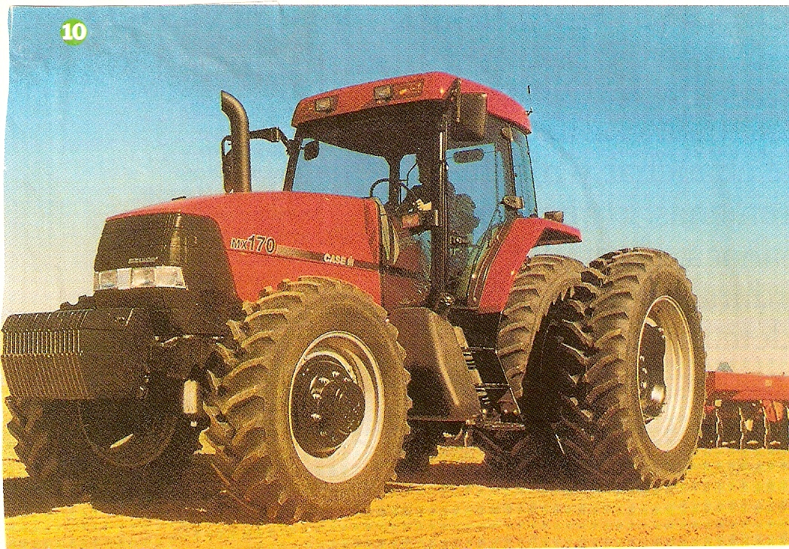
Clasificación de la maquinaria agrícola:
Se clasifican de acuerdo al trabajo que realizan cada una de ellas.
1-Maquinaria para traccionar implementos agrícolas (tractores)

Slide 34
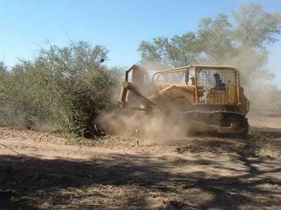
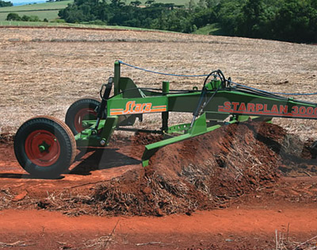
2-Maquinaria para eliminación de obstáculos, sistematización de terrenos y movimiento de suelo.

Slide 35
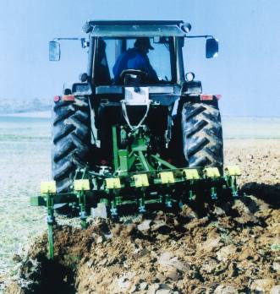
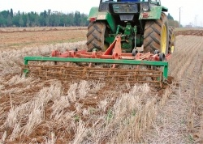
3-Maquinaria para labranzas.

Slide 36
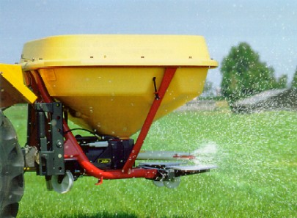
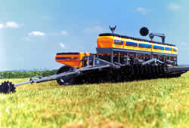
4-Maquinaria para fertilización, abonado y siembra

Slide 37
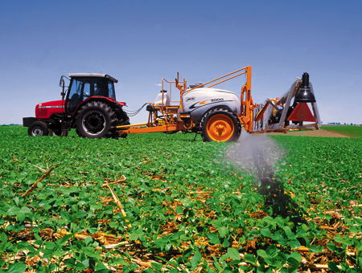
5-Maquinaria para labores culturales.

Slide 38
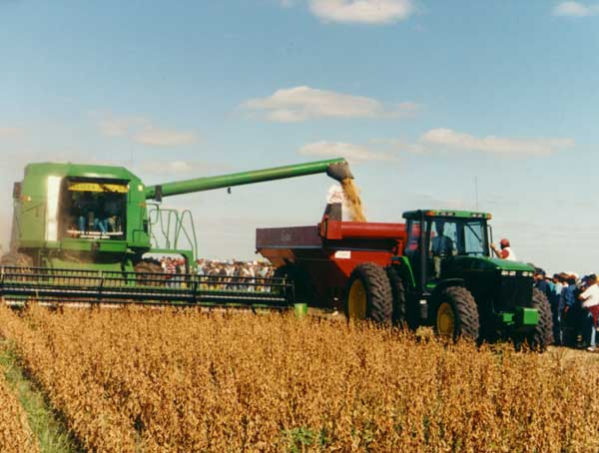
6-Maquinaria para cosecha y traslado de grano

Slide 39
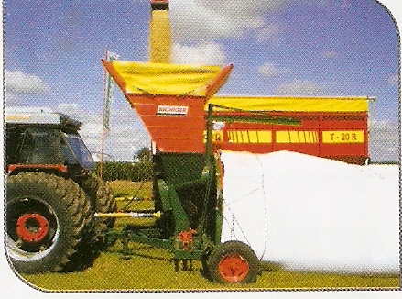
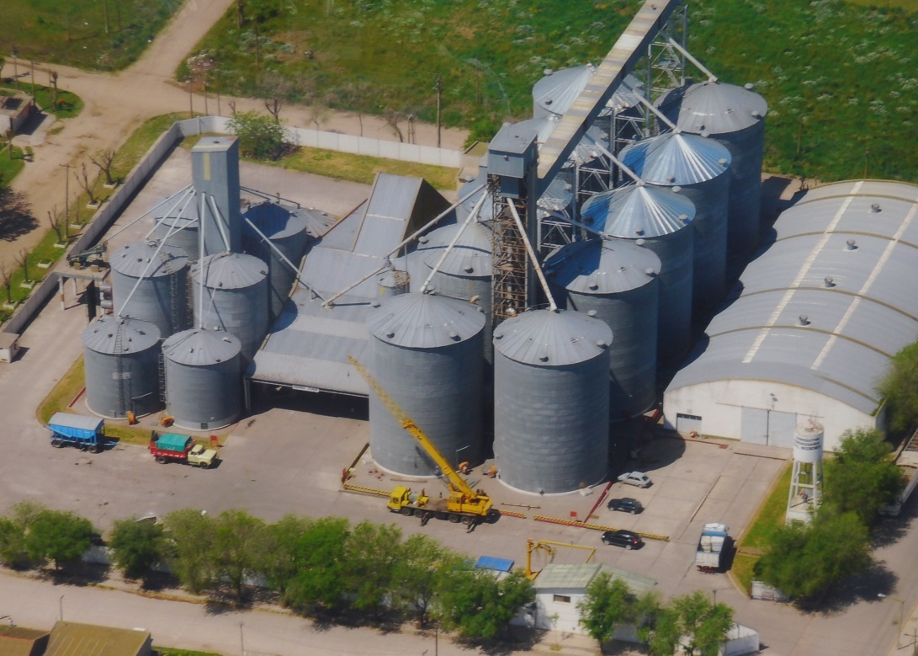
7-Maquinaria para acondicionamiento y almacenamiento de granos.

Slide 40
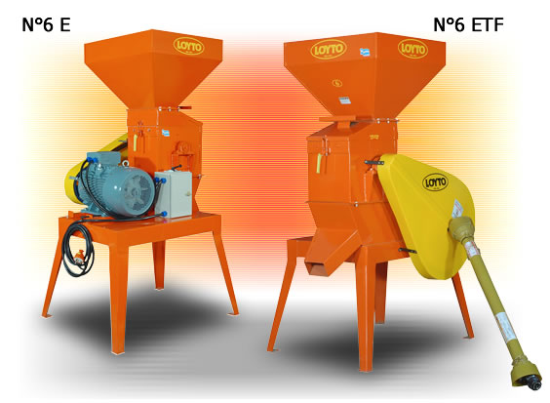
8-Maquinaria para transformación y elaboración de alimentos, fibras y energía.

Slide 41
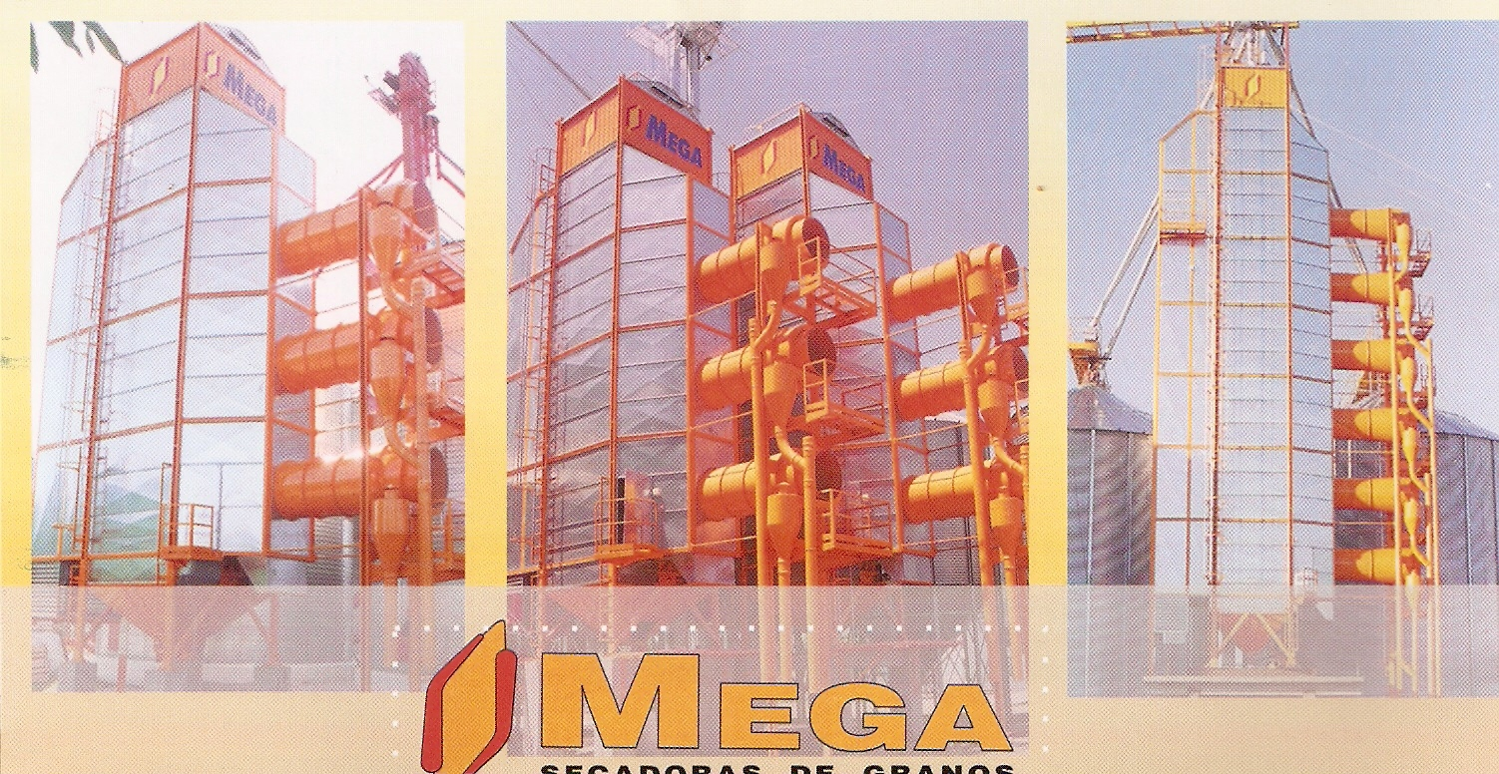
De acuerdo a como se mueven:
1-Maquinaria fija

Slide 42
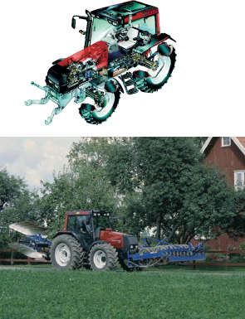
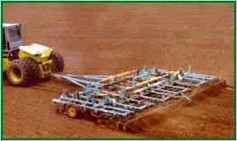
2-Maquinaria de tracción, dentro de estas tenemos las suspendidas y las de arrastre.

Slide 43
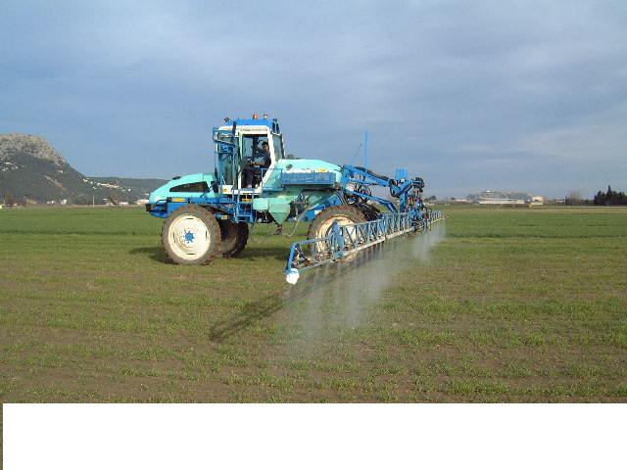
3-Maquinaria autopropulsada

Slide 44
Características de la maquinaria agrícola:
Tienen que ser livianas, resistentes a la tracción y desgaste, de simple diseño que permita un fácil manejo, mantenimiento, regulación y reparación; que tengan sistemas de control de funcionamiento, dispositivos de seguridad y aviso de roturas. Para el caso de tractores y maquinaria autopropulsada (pulverizadoras y cosechadoras), que tengan cabina con equipamiento para seguridad y salud del operario y mecanismos de control.

Slide 45
Materiales utilizados en la construcción de maquinarias agrícolas:
Se destinan diferentes materiales de acuerdo a las funciones de cada componente; en lo posible todos los materiales deben estar respaldados y avalados por normas de calidad y seguridad-
-Materiales resistentes a la fricción: acero con alto contenido de carbono.
-Materiales resistentes al esfuerzo: aleaciones con distintos materiales.
-Materiales para transmitir fuerzas: correas de caucho natural o sintético, cuero o lona, cadenas, poleas y engranajes metálicos, ejes cardánicos, sistemas hidráulicos, rodados de caucho o metálicos.

Slide 46
-Materiales para depósitos de sembradoras, fertilizadoras y pulverizadoras: chapas plegadas con pinturas especiales, plásticos formado por compuestos acrílicos o poliéster reforzado con fibra de vidrio, son livianas, resistentes y no son afectados por productos químicos.
-Materiales para circuitos eléctricos y electrónicos: el más usado es el cobre.

Slide 47
Capacidades de trabajo de la maquinaria agrícola:
La misma se determina por el ancho de labor (mts.)y la velocidad de avance (km/hora o mts/hora) y se expresa en hectáreas por hora; otra forma de expresar es por el tiempo efectivo por unidad de superficie en horas por hectárea; se denomina capacidad de campo teórica (CCT) o capacidad de trabajo teórica (CTT)
Cuándo se tiene en cuenta las pérdidas de tiempo en dar vueltas en cabeceras, patinamiento, reabastecer de insumos y servicios de mantenimiento, como así también las superposiciones entre las sucesivas pasadas, la capacidad de trabajo se denomina capacidad de trabajo a campo efectiva (CCE) o capacidad de trabajo efectiva (CTE)

Slide 48
El cociente entre CTE y CTT nos determina la eficiencia de trabajo y se expresa en porciento.
La CTE se determina de la siguiente manera= ancho de labor en metro X ancho de labor efectivo en porcentaje X velocidad de avance en metros/hora X tiempo efectivo en porcentaje, dividido por los metros cuadrado de una hectárea y se expresa en superficie por unidad de tiempo (Has./hora), o en horas por unidad de superficie (Horas/ha.)
La fórmula simplificada es la siguiente: CTE= AL (mts.) x ALE (%) x VA (km/h) TE (%) x 0,1
0,1 es un coeficiente que transforma las unidades en has./h.

Slide 49
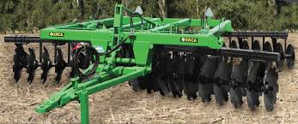
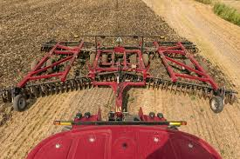

Slide 50
Administración y gestión de la maquinaria agrícola:
Está relacionada a los aspectos económicos , dimensionamiento de los equipos agrícolas y planeamiento de las actividades.
El registro de datos técnicos y contables nos ayuda a tomar decisiones a la hora de adquirir o contratar una máquina, se basa fundamentalmente en la superficie del campo a trabajar por la Empresa agropecuaria, al tipo de actividad o actividades que realiza y a los objetivos del productor Empresario.

Slide 51
Cuando se compra un máquina hay que tener en cuenta una serie de costos:
1) COSTOS FIJOS: son aquellos que afectan trabaje o no la máquina, los mismos varían por el tiempo o superficie de trabajo.
-Amortización=valor a nuevo en $ – valor residual en $ dividido por la vida útil en horas o años, en síntesis
A= VN – VR
VU
es la cuota anual en $ que debemos guardar para que cuando la máquina termine su vida útil, tengamos un monto en $ para reponer la misma.

Slide 52
Depreciación de la MA= Amort. ($) x los años de vida de la maquina Valor Actual de la MA= Valor a nuevo ($) – depreciación ($)

Slide 53
Intereses de la inversión= al promedio entre el valor a nuevo y el valor residual en $ x el interés anual en porcentaje, se toma el 6.5% anual.
En síntesis el I= (VN + VR) x 6.5% ,
2
es el monto de dinero inmovilizado por haber hecho
la inversión, es como tener ese dinero en el banco que genera un monto para mantenerlo actualizado.
Impuestos= valor a nuevo x el 0.5 porciento anual
Im= VN x 0.5% anual
Seguros= valor a nuevo x 0.25 porciento anual
S= VN x 0.25% anual
Alojamiento= valor a nuevo x 1 porciento anual
Al= VN x 1% anual

Slide 54
2) COSTOS VARIABLES: son aquellos que inciden únicamente cuando la maquinaria esta realizando trabajo y son los siguientes:
-Combustibles, se expresa en $/Hora y la fórmula es CC = consumo en lts/hora/CV x potencia (n°CV)x $/lt de combustible.
-Costo de mantenimiento, repuestos
CMR = valor a nuevo en $ x un coeficiente/hora que encontramos en tablas para cada maquinaria.
-Mano de obra, es el costo en $/hora del operario de la maquina; en algunos casos el costo de la MO se abona por un porcentaje de la producción.
Los costos fijos + los variables en $/hora, dividido la CTE en has/hora, surge el costo operativo por unidad de superficie de la maquinaria en $/ha.
La fórmula es CO= (A+I+Im+S+Al+CC+CMRR+CMO) $/h
CTE has/h

Slide 55
Una forma rápida de conocer el costo operativo de cada máquina, es conociendo el valor de UTA (unidad de trabajo agrícola ), y su correspondiente equivalencia para cada implemento que tracciona un tractor, para el caso del tractor que tracciona una sembradora directa, el valor de UTA es igual a la unidad (1).
Por ejemplo el costo operativo de una siembra directa de un tractor de 140 HP es igual a $ 1.762,80/ha.
Para el mismo tractor que tracciona un arado cincel cuya equivalencia de UTA es 0.8, el CO del cincel es igual a $ 1.762,80/ha x 0.8 = $1.410,24/ha

Slide 56
UTA
IMPLEMENTOS
Sembradora directa GG
Cincel
Rastra de discos
Cultivador de campo
Rastrojero
Rastra rotativa
Rolo
Sembradora de granos finos
Sembradora de granos gruesos
Escardillo
Vibro cultivador
Desmalezadora
Pulverizadora terrestre
Disco+Diente
Disco+Diente+Herbicida
UTA
1,00
0,80
0,60
0,50
0,75
0,35
0,25
0,55
0,60
0,45
0,45
0,60
0,25
0,55
0,60

Slide 57
VELOCIDAD DE TRABAJO DE LAS MAQUINAS

Slide 58
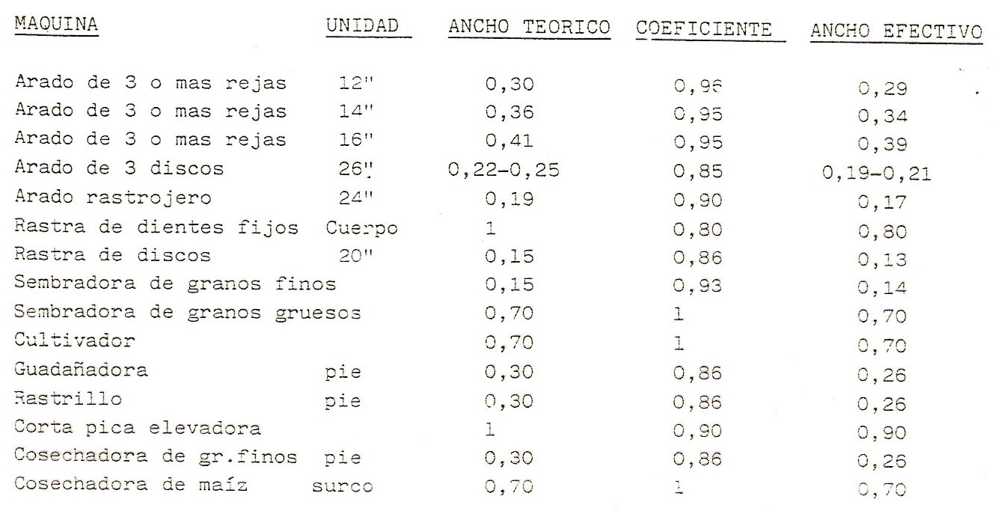
ANCHO TEÓRICO Y EFECTIVO DE LAS MAQUINARIAS AGRICOLAS

Slide 59
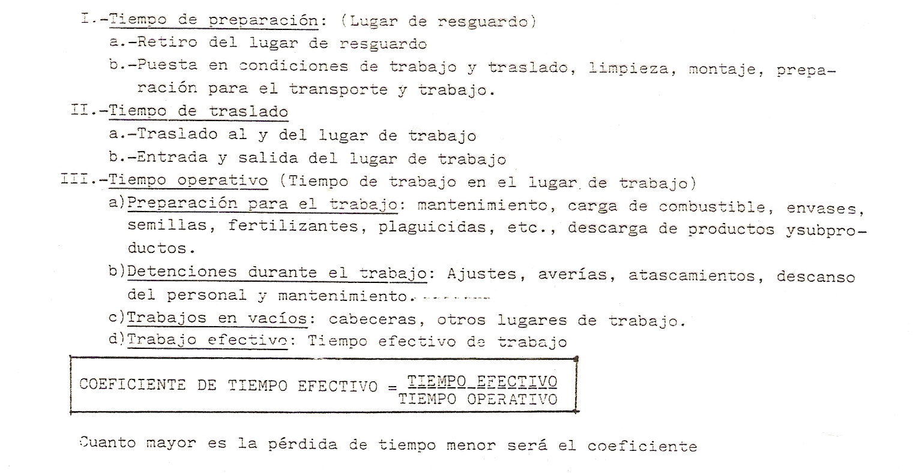
TIEMPO TOTAL DE TRABAJO DE LAS MAQUINARIAS AGRICOLAS

Slide 60
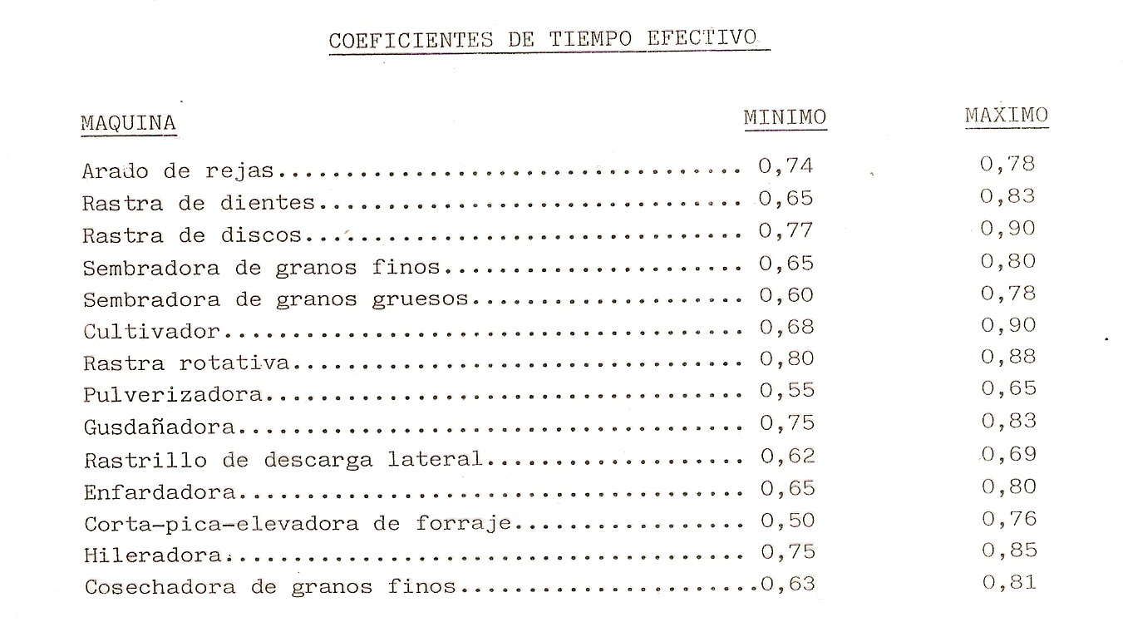
COEFICIENTES DE TIEMPO EFECTIVO

Slide 61
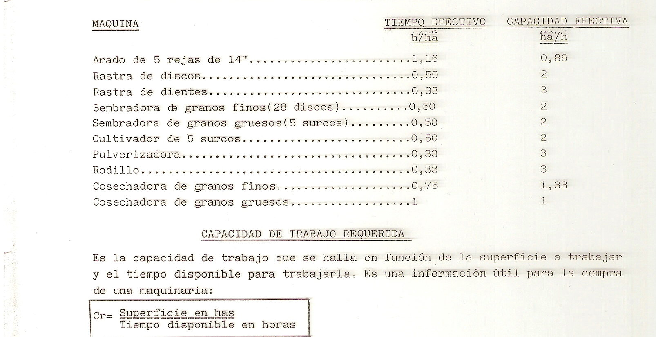
TIEMPO EFECTIVO Y CAPACIDAD EFECTIVA DE TRABAJO

Slide 62
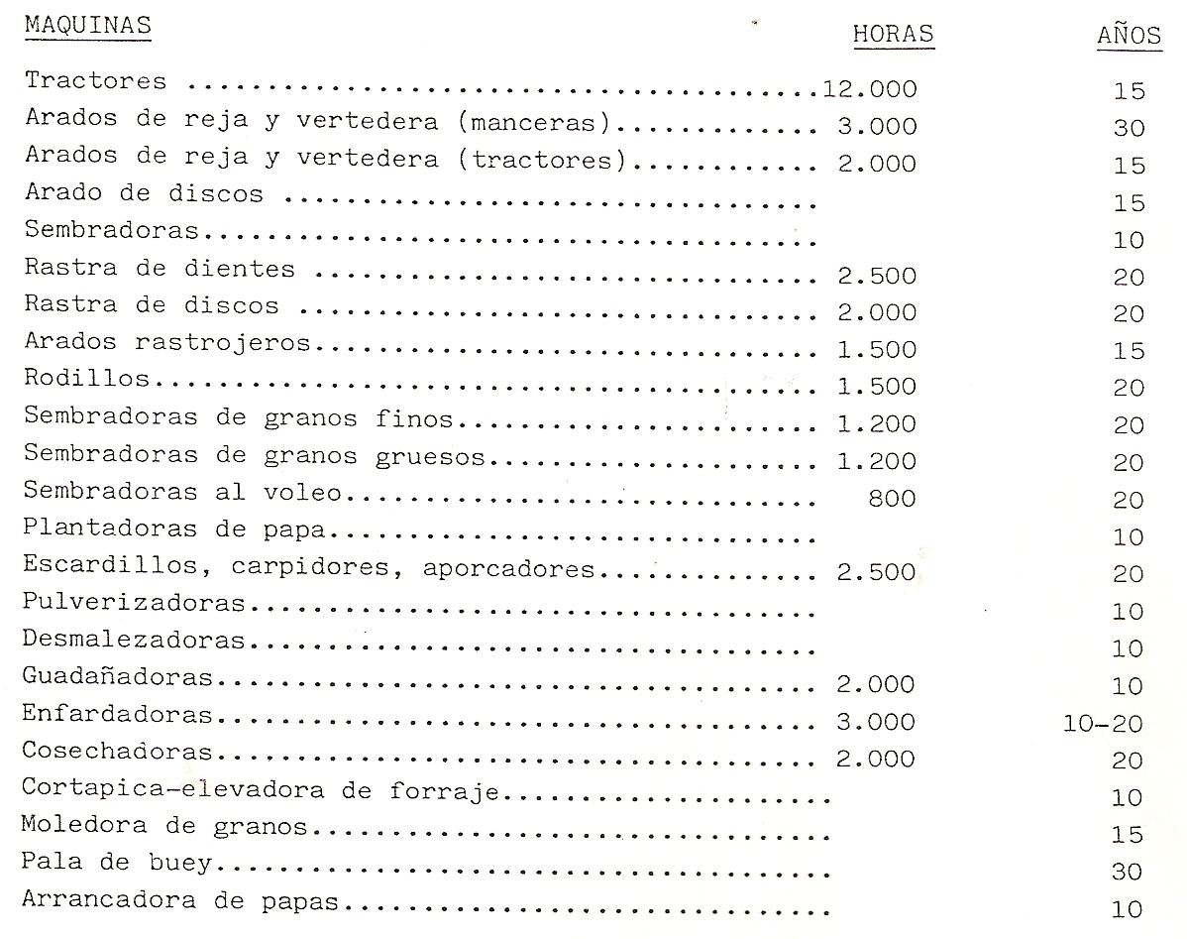
VIDA UTIL DE LA MAQUINARIA AGRICOLA

Slide 63
RELACIÓN ENTRE LAS HORAS DE TRABAJO ANUAL Y EL COSTO OPERATIVO
5000
4000
3000
2000
1000
Costo Operativo
250 500 750 1000 1250 1500 1750 2000
Horas de trabajo anual

Slide 64
TEMA A DESARROLLAR
SELECCIÓN, DIMENSIONAMIENTO Y PROGRAMACIÓN DE LA MAQUINARIA AGRÍCOLA

Slide 65
Planeamiento de la empresa
Planificación: Plan de trabajo: Qué, cuánto y cómo?
Programación: Programa de trabajo: Dónde, cuándo y quién?

Slide 66
La SELECCIÓN Y LA PROGRAMACION de la maquinaria agrícola no son mas que una parte de planificación de la empresa
La PLANIFICACION de la empresa consiste en determinar que actividades se llevarán a cabo, cuánto se hará de cada actividad y cómo se realizará
Los resultados se reflejarán en el PLAN. Determinado esto, se puede pasar a la selección de la maquinaria agrícola
La PROGRAMACION de la empresa, se refiere a la determinación de dónde, cuándo y quién ejecutará lo planificado.

Slide 67
Como resultado se obtendrá el PROGRAMA, integrado a su vez por varios programas parciales, de los cuales el programa de trabajo de las maquinarias, es uno de ellos. Otros serán, el programa ganadero, el programa financiero, etc.
LA SELECCIÓN DE LA MAQUINARIA AGRICOLA consiste en establecer cuál es la más adecuada, desde el punto de vista económico, para una explotación agropecuaria, conociendo todos los trabajos que se deben efectuar
La selección es para la maquinaria agrícola lo que la planificación es para la empresa: determinar que máquinas se van a utilizar o necesitar, incluyendo sus principales características, tales como su capacidad de trabajo y cuántas se van a necesitar.

Slide 68
En cuanto a la forma de realizar los trabajos, será decidido al planificar la empresa, así como los trabajos que deberá realizar.
Los resultados de la planificación de la empresa son los datos que se emplearán en la selección de la maquinaria.
La PROGRAMACION DE LA MAQUINARIA, consiste en determinar cuándo, donde se realizarán los trabajos que deben efectuarse y quien debe realizarlos.
La programación es posterior y complementaria a la selección, e incluso a veces, de acuerdo a los resultados de la misma es necesario modificar el resultado de la selección.
El resultado de la programación se refleja en el programa de trabajo.

Slide 69
SELECCIÓN Y DIMENSIONAMIENTO DE LA MAQUINARIA AGRÍCOLA
Determinar cuál es la más adecuada
Establecer qué máquinas se necesitan
Establecer cuántas máquinas se necesitan
Determinar qué características deben tener en cuanto a:
Potencia
Capacidad de trabajo
Costos operativos

Slide 70
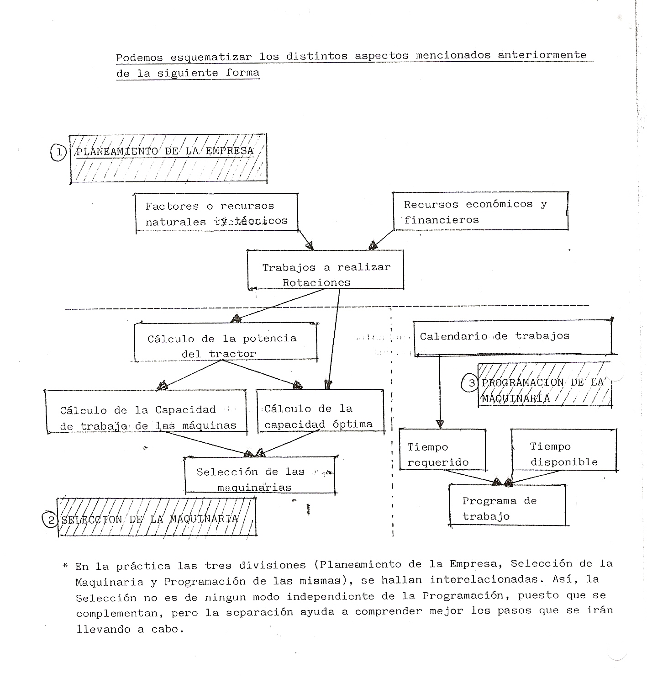

Slide 71
ASPECTOS A TENER EN CUENTA EN LA SELECCIÓN, DIMENSIONAMIENTO Y PROGRAMACIÓN DE LA MAQUINARIA AGRICOLA
Planeamiento de la empresa
Relación armónica entre suelo, clima, tractor e implemento
Potencia necesaria y disponible
Características de los tractores según el uso agrícola
Características específicas de las maquinarias agrícolas
Capacidad de trabajo de las maquinarias
Costo operativo de las máquinas

Slide 74
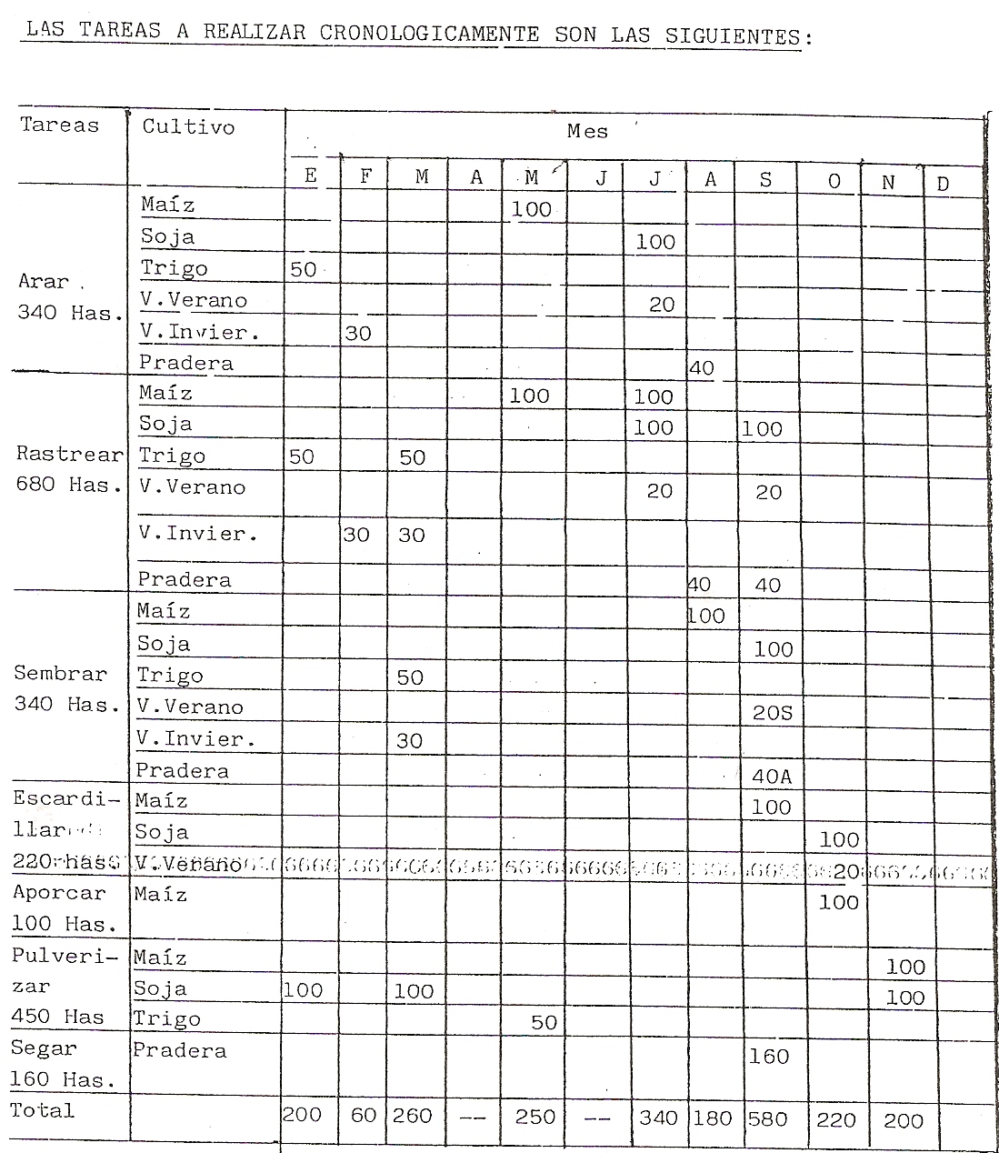

Slide 76
CARACTERISTICAS QUE DEBEN TENER LAS MAQUINAS AFECTADAS
Arado de rejas y vertederas
Se debe arar 120 has. En un período de 120 horas.
La profundidad de labor es de 0,20 mts.
Las rejas tienen un ancho de labor de 16” c/u o sea 16x2.54 cm = 40,64 cm o sea 0,4064 mts.
La velocidad de desplazamiento del equipo es de 6 km/h
La capacidad requerida de trabajo debe ser: Crt: 120 has. = 1 ha/h
120 horas
El ancho de labor requerido debe ser:
DATOS: ancho de labor efectivo: 0,95; tiempo efectivo: 0,80
Entoces el Alr= _______Crt _______= ____1ha._______ = 2,19 mts.
Ale x Va x Te x 0,1 0,95x6km/hx0,80x0,1
El n° de cuerpos= 2,19 mts.= 5,39 o sea 6 cuerpos
0,4064 mts.
- Verificación de la Cte= AlxAlexVaxTex0,1 = 2,19 mtsx0,95x6km/hx0,80x0,1= 1 ha/h

Slide 77
Contratación de maquinarias agrícolas:
1-Ventajas que tiene la contratación:
se elimina el costo de propiedad
El capital preciso para comprar maquinaria puede invertirse en otras necesidades
Parte de la mano de obra la aporta el equipo alquilado
El productor tiene que adquirir menos potencia y equipos auxiliares
El productor puede beneficiarse con máquinas, tecnologías y mano de obra experta
Reparaciones, mantenimiento y repuestos corren a cargo del propietario de la maquina

Slide 78
Pequeños empresarios agropecuarios pueden beneficiarse con el trabajo de grandes máquinas
Se elimina el riego de que la máquina quede prematuramente obsoleta.

Slide 79
2-Desventajas que tiene la contratación:
Puede o no encontrarse máquinas cuando se necesita.
Los operarios por cuenta ajena, si son irresponsables pueden trabajar mal, provocando pérdidas en calidad y cantidad de cosecha.
Mayores riegos de perder cosechas y calidad de la misma, por causa de atraso para llevar a cabo las tareas.
Riesgos de contagiar con plagas, malezas y enfermedades de un establecimiento a otro.
En el caso de trabajos grandes, el costo total de contratación puede resultar superior al costo de la máquina.
Los productores pueden ser incapaces de continuar un trabajo abandonado por el contratista por falta de recursos o equipamiento.

Slide 80
En qué momento puedo tomar la decisión de adquirir una maquinaria, existe una fórmula cuyo resultado expresa la superficie en hectáreas a trabajar por año para que se justifique la compra de la misma.
Superficie anual a trabajar en has.(SAT) = Costos fijos anuales en $
Costo del servicio ($/ha) - Costos variables ($/ha)

Slide 81
Selección de la maquinaria agrícola:
Aspectos a tener en cuenta cuando necesito adquirir maquinarias:
Tener en cuenta el ambiente donde se va a desarrollar los trabajos (clima, suelo, relieve, vegetación, aguadas, etc). Que en la zona exista servicio posventa de la marca adquirida.
Solicitar el manual de instrucción del operario sea la máquina nueva o usada.
Marca registrada, nombre comercial o marca comercial reconocido (posibilidad de reparaciones y repuestos en la zona).

Slide 82
Modelos y diseños que permitan un fácil manejo y control de funcionamiento, ajustes, mantenimiento, adaptación al trabajo, cambio fácil de conjuntos o componentes, maniobrabilidad, que contengan los elementos de seguridad para proteger la máquina y los operarios.
En el caso de tractores, pulverizadoras y cosechadoras, que tengan cabina presurizadas, confortables y seguras para el operario, porque la ergonomía, polvillo, humo, ruido, calor, frío, vibraciones, afectan la salud de éstos.

Slide 83
INNOVACIONES TECNOLOGICAS
OBJETIVOS:
Adquirir nuevos conocimientos de la agricultura de precisión.
Conocer sus beneficios, ventajas y desventajas de la misma
Ver el impacto ambiental y social que conlleva su uso.
Conocer los elementos y equipamientos que utiliza.

Slide 84
CONCEPTO:
La agricultura de precisión es un concepto agronómico de gestión de parcelas agrícolas basada en la existencia de variabilidad en campos.
Requiere el uso de tecnologías de Sistemas de posicionamiento global (GPS), sensores, satélites e imágenes aéreas junto con Sistema de información geográfica (SIG) para estimar, evaluar y entender dichas variaciones. La información recolectada puede ser usada para evaluar con mayor precisión la densidad óptima de siembra, estimar fertilizantes y otras entradas necesarias y presidir con más exactitud la producción de los cultivos.

Slide 85
OBJETO:
La agricultura de precisión tiene como objeto optimizar la gestión de una parcela desde el punto de vista:
Agronómica: ajuste de las prácticas de cultivo a las necesidades de las plantas
Medioambiental: reducción de impacto vinculado a la actividad agrícola.
Económico: aumento de la competitividad a trevés de una mayor eficacia de las prácticas

Slide 86
VENTAJAS:
Aumentar la productividad de los operarios, reduciendo su trabajo mediante la automatización de aquellas tareas que pueden ser automatizadas.
Reducción de los insumos mediante la aplicación inteligente de los mismos, realizando mediciones a través de sensores altamente precisos, y haciendo uso de tecnología avanzada.
Aumentar la simplicidad y el confort de los operarios, facilitando su labor diario.
Aumentar la rentabilidad para el productor agropecuario.
El empleo de GPS permite que los agricultores puedan recopilar datos sobre sus terrenos de cultivo, ya sea durante la cosecha o previamente a ella, de tal manera que hoy por hoy los cultivos ya no han de ser necesariamente tratados como una superficie de terreno de características homogéneas, sino que pueden ser tratados acorde con sus características espaciales. Es decir, se ha pasado de trabajar en kilómetros cuadrados a trabajar en metros cuadrados. Esto se ve traducido en una mejor aplicación de pesticidas, semillas, riego, todo lo cual conlleva un sustancial ahorro en costos variables de producción que, en su totalidad, compensan el gasto derivado del empleo de estas nuevas tecnologías

Slide 87
DESVENTAJAS:
La agricultura de precisión no está disponible para todos los agricultores.
El costo de los equipos es percibido por los agricultores como alto, sin que estos analicen sus ventajas.
Problemas de competitividad con la maquina existente.
Se requieren ciertas habilidades informáticas para la implantación de los sistemas.
Falta de capacitación, información y enseñanza de esta

Slide 88
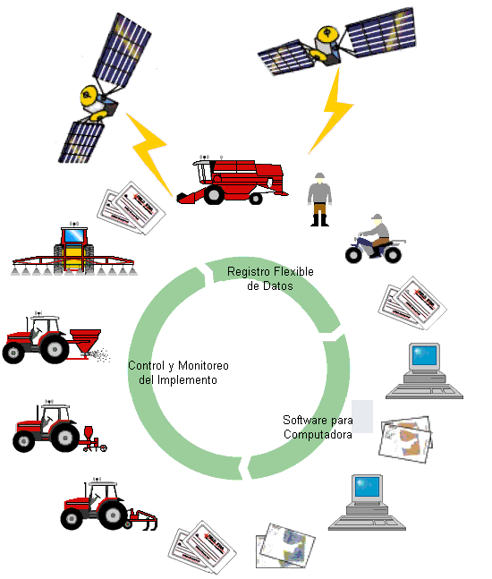
ESQUEMA DEL CÍRCULO VIRTUOSO DE LA AGRICULTURA DE PRECISIÓN.
Los datos recogidos a través de las diferentes capas de información

Slide 89
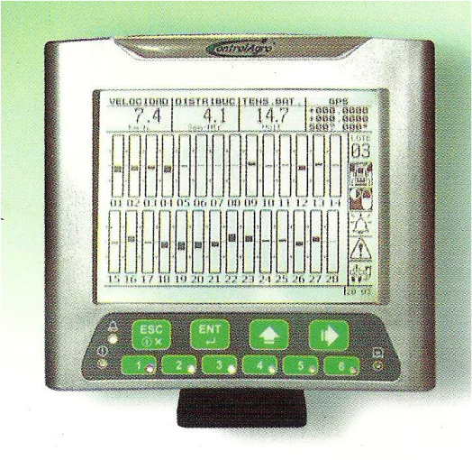
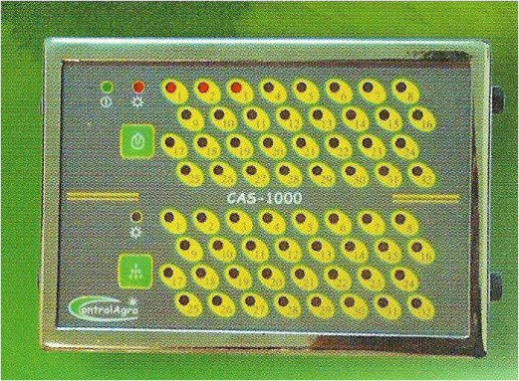
EQUIPOS E IMPLEMENTOS DE AGRICULTURA DE PRESICION
MONITOR DE SIEMBRA:
Muestra:
Velocidad de siembra.
Densidad de siembra (sem/ha)
Distribución de siembra por surcos (sem/m) hasta 128 surcos en forma instantánea y promedio.
Distancia entre semillas.
Hectáreas sembradas y recorridas.
Distancia recorrida.
Nº y nombre de lote (hasta 100)
Fecha y y tiempo de siembra (ha/hs)
Kg/ha para siembra o fertilización a chorrillo.

Slide 90
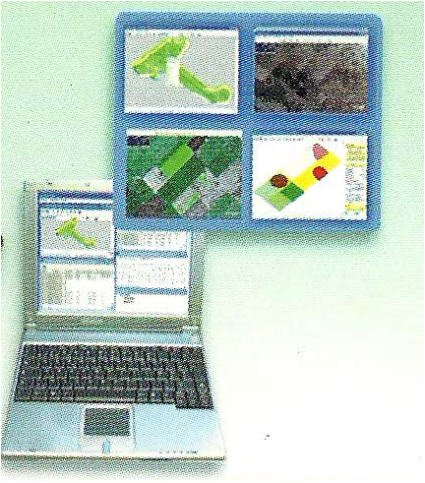
Alarmas y avisos:
Tubo tapado.
Falta de semilla o fertilizante en tolvas.
Diferencias de densidad de siembra y fertilización.
Mantenimiento del tractor y la sembradora.
Desconexión de sensores y controladores.
Velocidad máxima y mínima.
Puede instalarse el GPS para velocidad y georeferencia.
GPS:
Es un sensor que integra la antena y un modulo receptor.
Se puede utilizar para determinar la velocidad, y como georeferencia, tanto para mapeos de siembra, como para prescripciones de dosis variable.
junto con este sensor se entregan los programas de PC para la elaboración de mapas de prescripción y para la visualización de mapas de siembra,
eventos y alarmas.
Receptor de alta sensibilidad, registro y visualización de recorridos en pantalla.

Slide 91
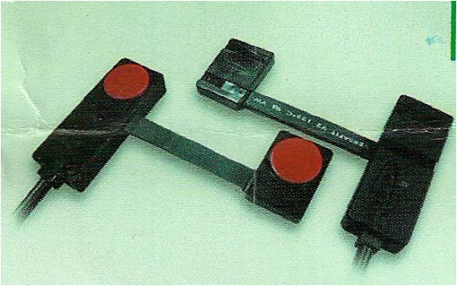
SENSOR OPTICOS DE SIEMBRA Y FERTILIZACION SIMPLE:
Con capacidad de detección de densidad de fertilizante.

Slide 92
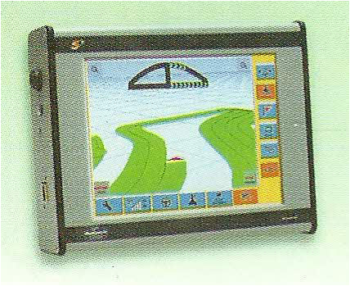
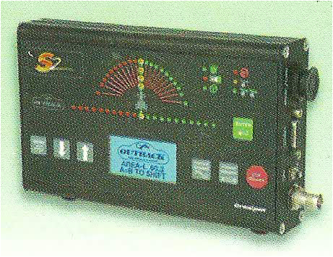
BANDERILLERO SATELITAL:
Aplicación recomendada: pulverización – fertilización.

Slide 93
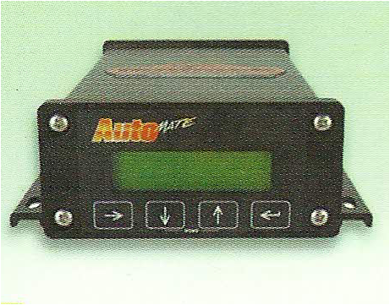
CORTE AUTOMATICO DE SECCIONES:
Determina el corte total o por secciones, cada vez que el barral de pulverizadora se encime sobre las pasadas ya aplicadas.

Slide 94
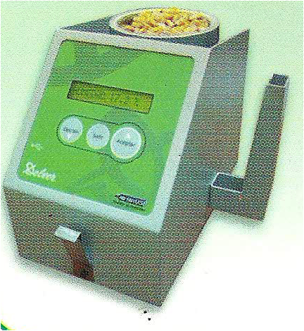
HIGROMETRO:
Determina la humedad en cereales, oleaginosas y forrajeras.

Slide 95
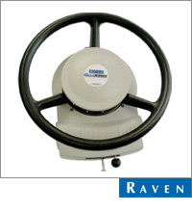
PILOTO AUTOMATICO:
Aumenta la capacidad operativa del implemento.
Optimiza la labor, permitiendo al conductor realizar otras tareas de control.
Aumenta la precisión de guiado incluso en terrenos movidos y con grandes pendientes.

Slide 96
DRONES
ofrecen múltiples posibilidades para la agricultura. Pueden sobrevolar los campos de una forma rápida y captar información diversa gracias a sus sensores.

Slide 97
QUÉ ES UN DRON.
Se trata de una herramienta pilotado remotamente, se puede controlar a grandes distancias. Esto quiere decir que no está tripulado y que se puede manejar según las necesidades del que lo pilota.

Slide 98
BENEFICIOS DE LOS DRONES EN LA AGRICULTURA
-Se manejan con ligereza pero con movimientos muy precisos. Una de las cualidades de los drones en la agricultura es que, en ellos, va incluida una cámara que filma todo aquello que sobrevuela. Gracias a ello, nos llegan imágenes sobre las hectáreas de campo y los cultivos de manera clara y completa.
-Estas funciones, no se ha tardado mucho en ver los beneficios de los drones en la agricultura. Podemos enumerar muchos puntos positivos que descubriremos gracias a la filmación aérea.

Slide 99
1.Con cámaras que captan imágenes de lo más nítidas, puede mostrar si el cultivo está siendo atacado por alguna plaga. Aparte de ellos, puede mostrar el estado de la plantación para conocer las probabilidades y riesgos de plagas.
2.Muestra claras imágenes del estado de la tierra. De esta manera comunica si se necesita más o menos atención.
3.Vigilancia del terreno, sin tener que trasladarse hasta su ubicación.
4.Conocimiento de las áreas que más necesitan nutrientes. Se puede ir unos pasos por delante, para conocer el calendario de fertilización.
Puede abarcar espacios pequeños o espacios muchos más grandes, dependiendo del servicio que solicites y del dron que vaya a colaborar contigo.
5.Posibilidad de acceso a zonas del terreno que son inaccesibles.

Slide 100
Con la tecnología de los drones, se consigue tener una visión nítida y muy amplia de los cultivos. Por eso, la grabación con drones es una ayuda indispensable en la agricultura, hoy en día.

Slide 101
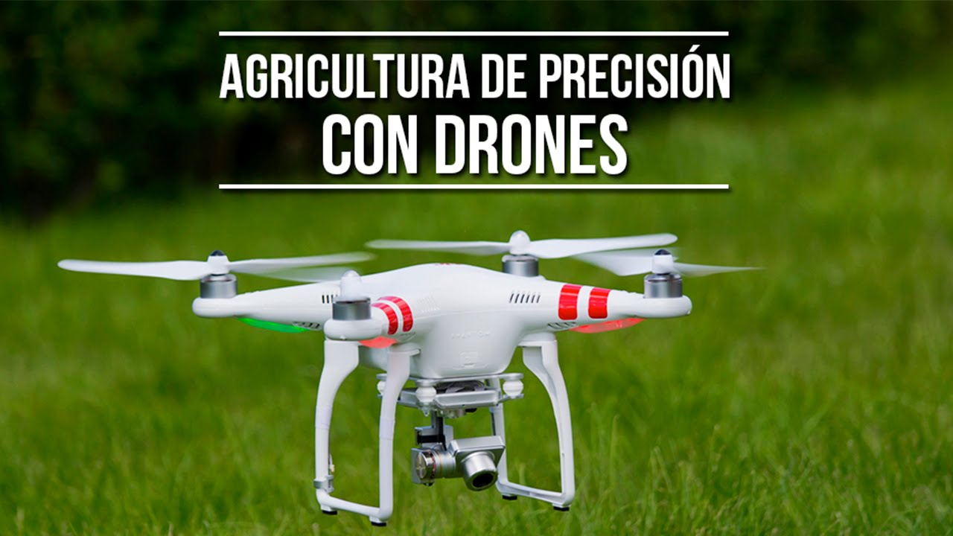

Slide 102
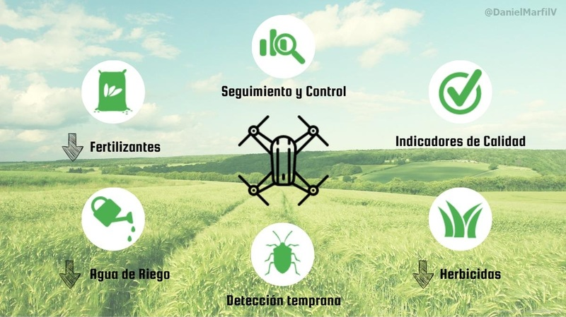

Slide 103
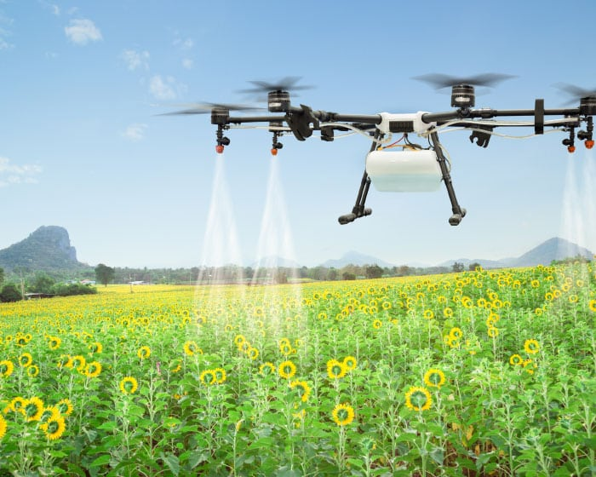

Slide 104
NORMAS DE CALIDAD Y SEGURIDAD EN MAQUINARIAS AGRÍCOLAS
Las mismas son establecidas por organizaciones Nacionales e Internacionales sin fines de lucro, para bienes y servicios. Con esto se logra mejorar el desempeño y acceder a mercados competitivos.
Hay organismos u Empresas que prestan servicios de capacitaciones, certificaciones y control que avalan la calidad y seguridad de los productos y servicios que las Empresas fabricantes y de servicio ofrecen a sus clientes.
Por ejemplo: La Norma ISO (Organización Internacional de standarización) 9001, establece gestión de calidad. Hay servicios de consultorías para la implementación, certificación y capacitaciones. También hay auditorías-

Slide 105
La Norma ISO 14001, establece gestión ambiental; tiene servicios de consultorías para la implementación. Evaluación de impactos ambientales. Hacen auditorías.
La Norma OHSAS 18001, establece seguridad y salud ocupacional. Hacen servicios de consultorías para la implementación. Evaluación de riesgos laborales. Hay auditorías.

Slide 106
Gracias por su atención. Profesor: Ing. Agr. Ricardo J. Stechina

